Slide 1
Librarium(Aplicație pentru biblioteci)
Autor: Marincaș Andreea Mariana
Coordonator: Lect. Univ. Dr. Măcelaru Mara

Slide 2
Cuprins
Abstract
Scopul
Prezentare funcționalități
Tehnologii utilizate
Concluzii

Slide 3
Abstract
Am dezvoltat această aplicație pentru biblioteci din convingerea profundă că lectura are puterea de a transforma vieți și comunități, dorind să aduc pasiunea pentru lectură într-un spațiu digital pentru a o face mai accesibilă și atractivă pentru toți. Prin utilizarea tehnologiei moderne, îmi propun să creeze un mediu în care oricine poate descoperi lumi noi și să se conecteze cu idei și experiențe unice.

Slide 4
Scopul- Pasiunea pentru lectură
Pasiunea mea îndelungată pentru lectură s-a transformat într-un angajament profund pentru cunoaștere. Prin aplicația dezvoltată pentru biblioteci, îmi propun să aduc bucuria lecturii în mediul digital, facilitând accesul la experiențe captivante și unice. Cu funcționalități inovatoare precum recomandări personalizate, cluburi de lectură virtuale și discuții animate, vizez să transform pasiunea pentru lectură într-o experiență autentică și captivantă pentru toți utilizatorii.

Slide 5
Scopul- Inovație
Pasiunea mea pentru inovație și tehnologie m-a condus să dezvolt o aplicație ce revoluționează universul bibliotecilor. Prin tehnologie modernă, oferă căutări precise, recomandări personalizate bazate pe inteligența artificială și o interfață intuitivă, transformând modul nostru de interacțiune cu cărțile și informațiile. Cu accesibilitate pe toate platformele, vizez să aduc inovație în fiecare aspect al experienței de lectură, deschizând noi uși către lumea lecturii și a bibliotecilor digitale.

Slide 6
Scopul- Impactul asupra comunității
Dezvoltarea aplicației pentru biblioteci derivă din dorința de a îmbunătăți viața comunității. Prin asigurarea accesului echitabil la informații de calitate și oferirea de oportunități continue de învățare, aplicația promovează iubirea pentru lectură și sprijină dezvoltarea profesională. Cluburile de lectură virtuale, forumurile și evenimentele culturale contribuie la crearea unei comunități interconectate, unde lectura și cunoașterea devin experiențe accesibile și îmbogățitoare pentru toți membrii.

Slide 7
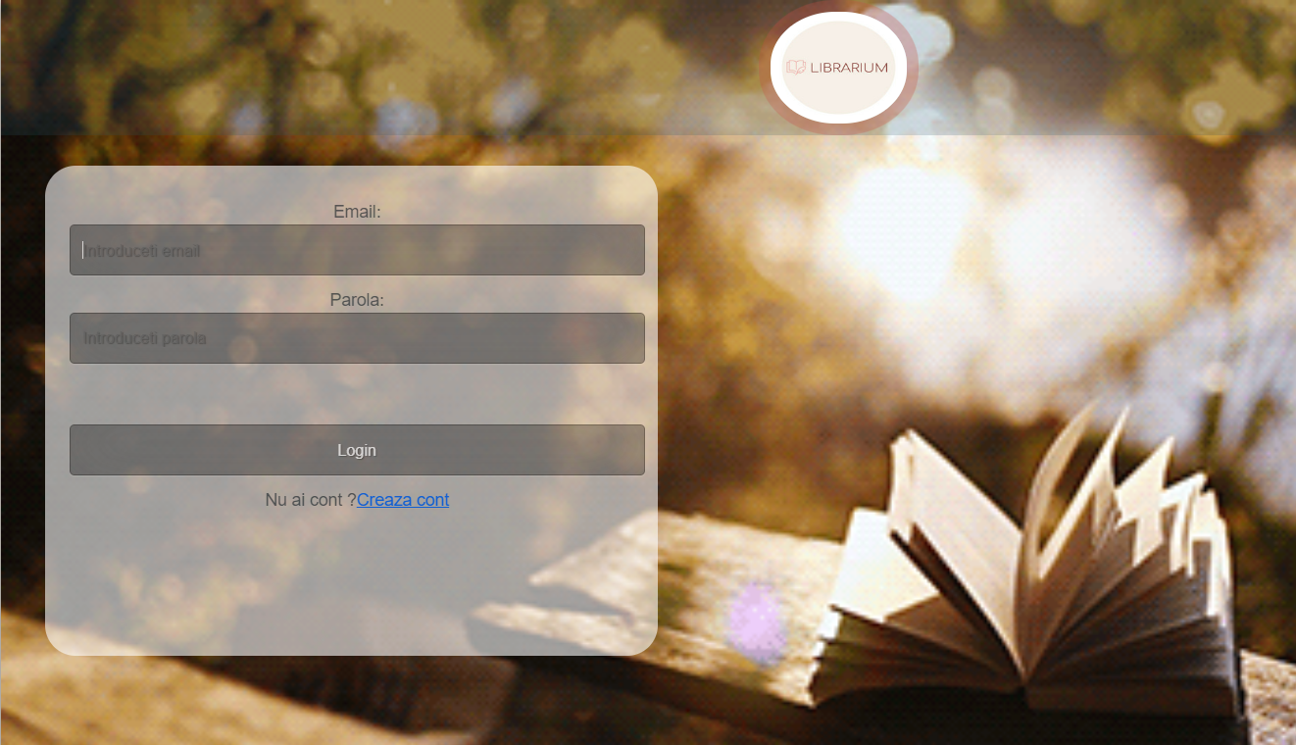
Prezentare funcționalități
Funcționalitățiile cititorului
se poate autentifica în aplicație

Slide 8
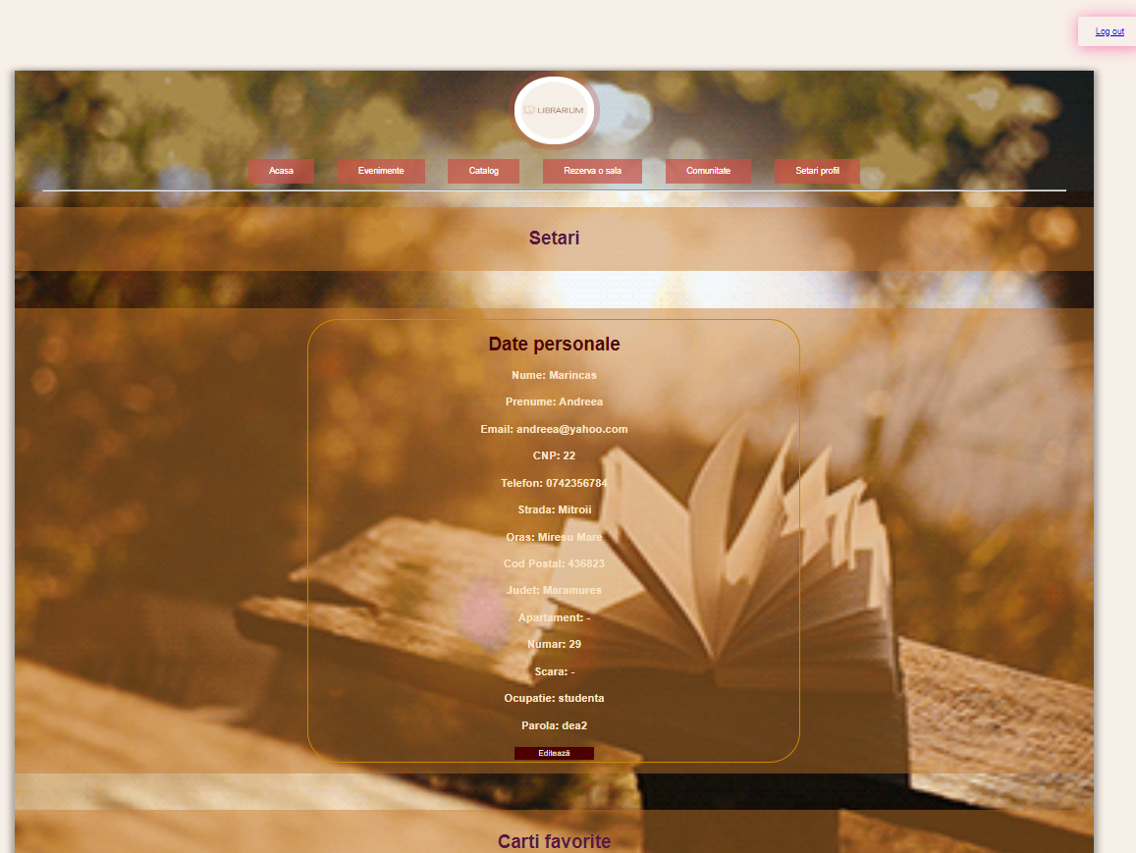
Prezentare funcționalități
Funcționalitățiile cititorului
poate modifica informațiile legate de profil

Slide 9
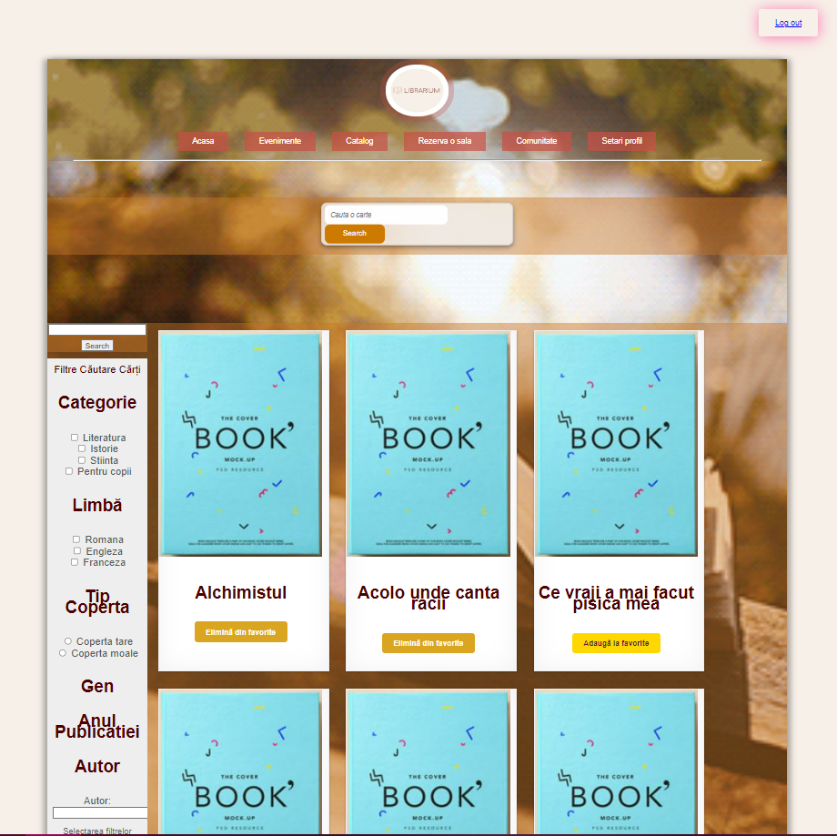
Prezentare funcționalități
Funcționalitățiile cititorului
adăugarea cărțiilor favorite

Slide 10
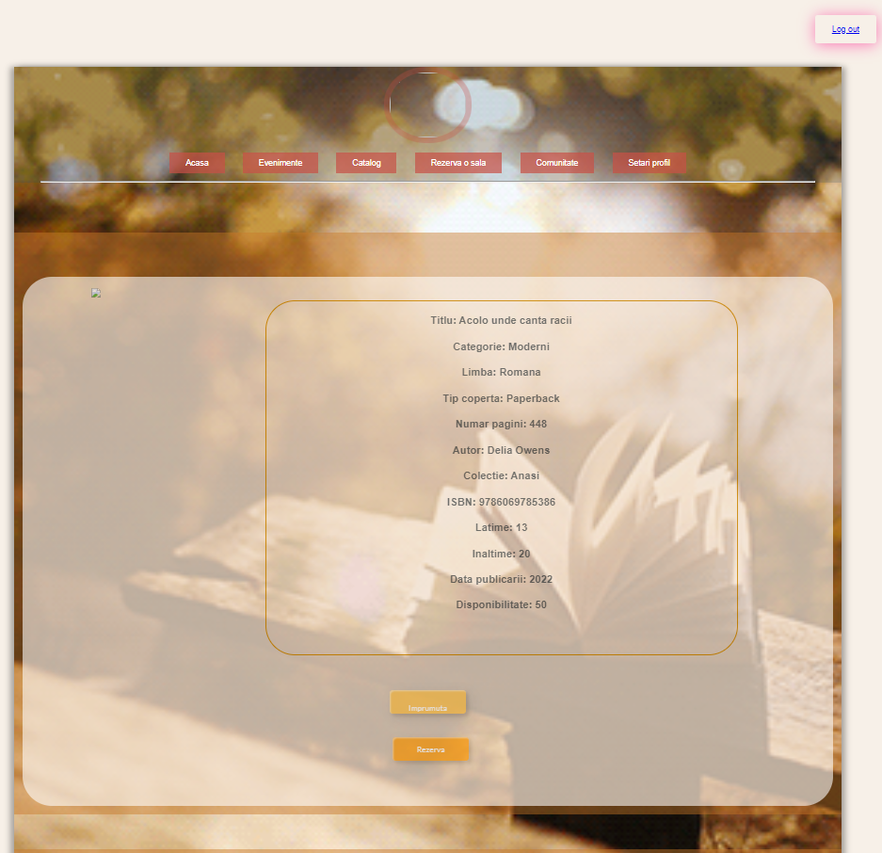
Prezentare funcționalități
Funcționalitățiile cititorului
opțiunea de rezervare sau împrumut carte

Slide 11
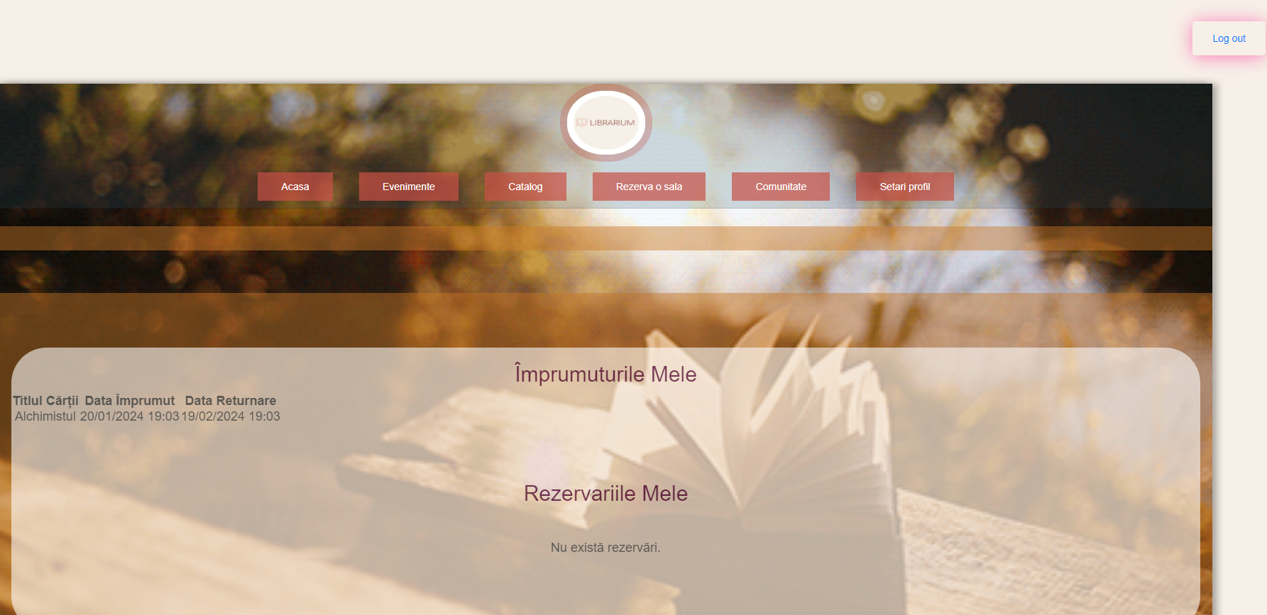
Prezentare funcționalități
Funcționalitățiile cititorului
Vizualizarea istoricului împrumuturiilor/rezervăriilor cu opțiunea de anulare/prelungire a acestora

Slide 12
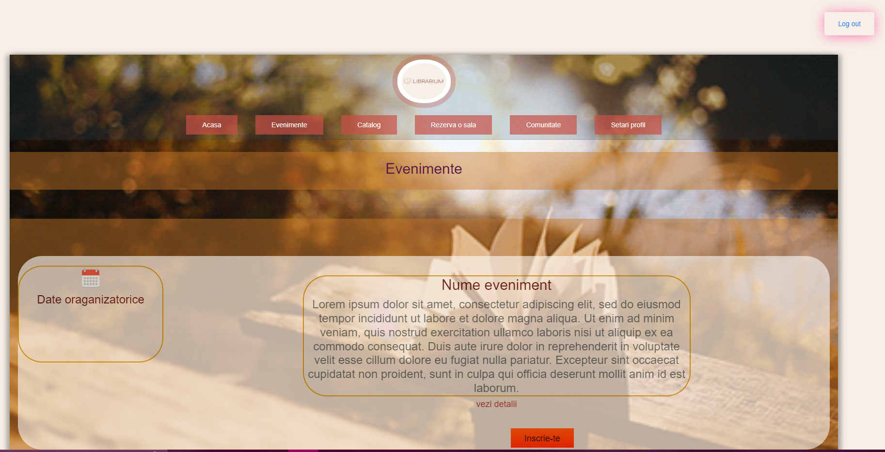
Prezentare funcționalități
Funcționalitățiile cititorului
Vizualizarea evenimentelor cu opțiunea de înscriere la acestea

Slide 13
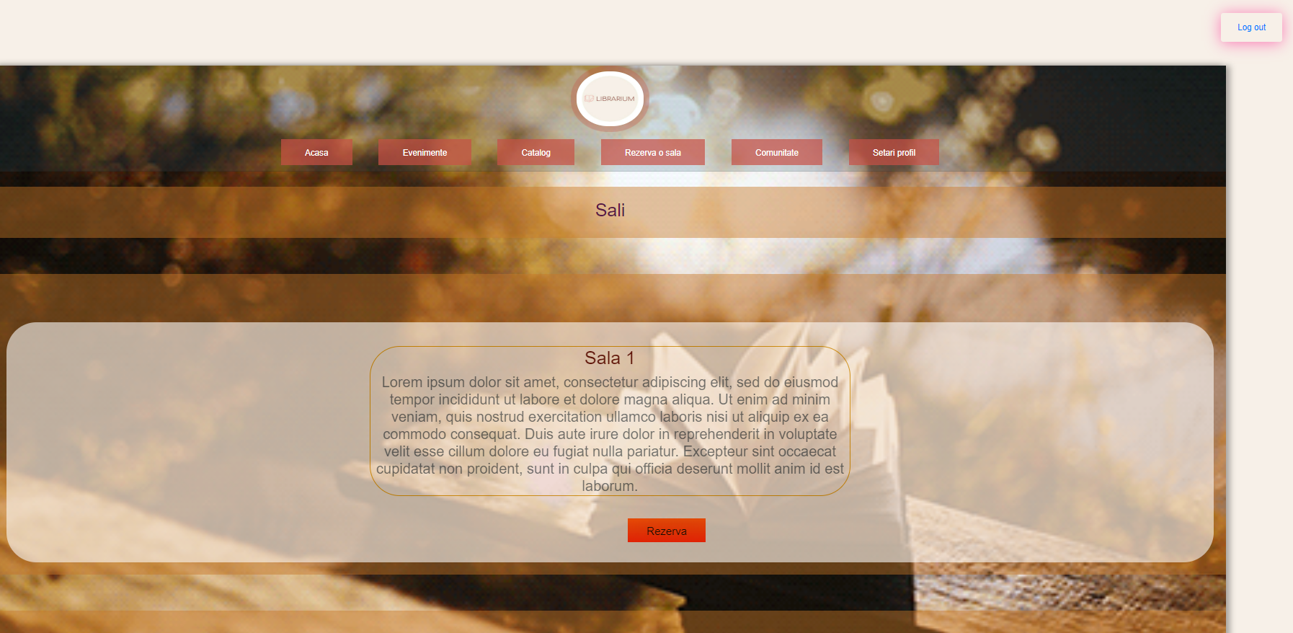
Prezentare funcționalități
Funcționalitățiile cititorului
opțiunea de rezervare sală

Slide 14
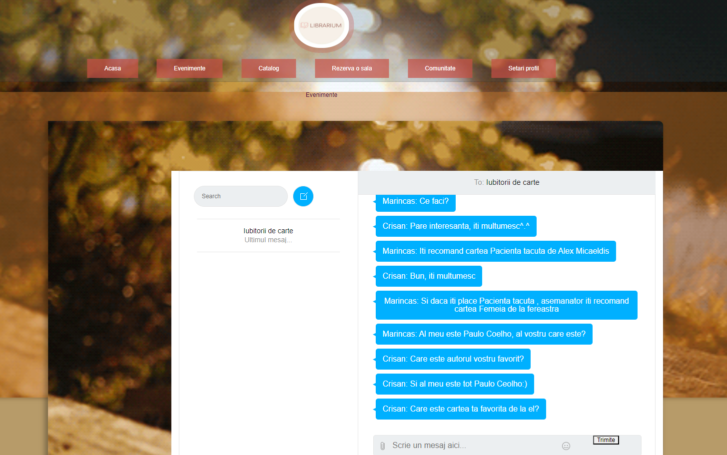
Prezentare funcționalități
Funcționalitățiile cititorului
Opțiunea de chat cu bibliotecarii dar și cu alți cititori
Lista prieteni, cerei de prietenie, adăugare prieteni

Slide 15
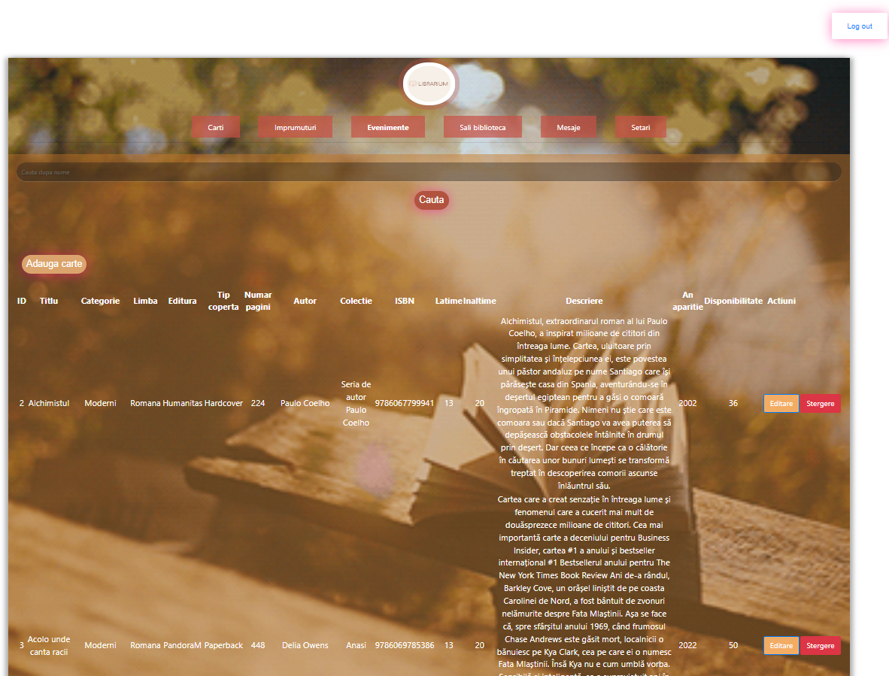
Prezentare funcționalități
Funcționalitățiile bibliotecarului
Vizualizează, adaugă, editează și șterge cărți

Slide 16
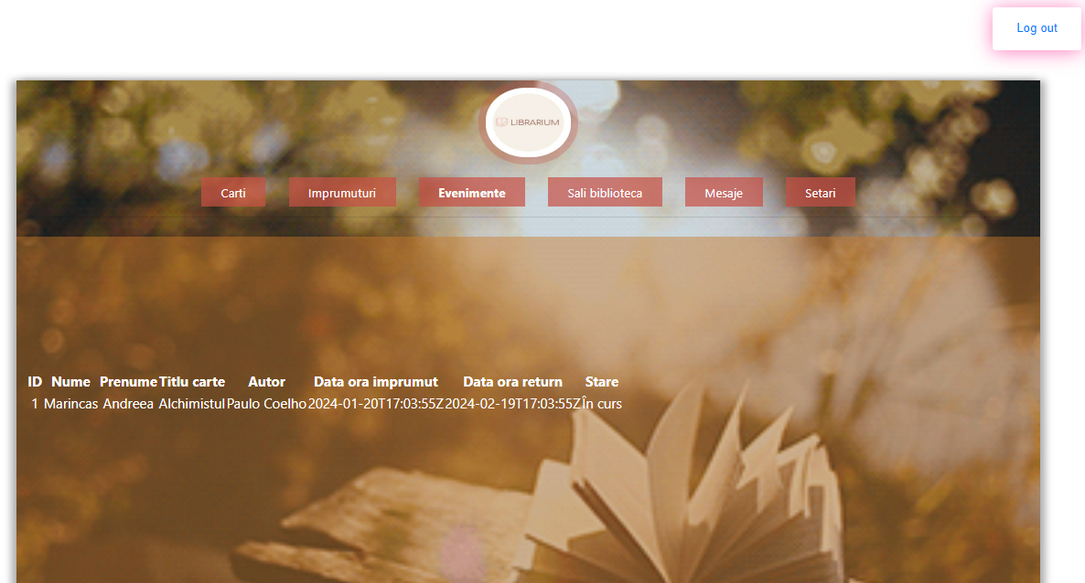
Prezentare funcționalități
Funcționalitățiile bibliotecarului
Ține evidența împrumuturiilor cărțiilor

Slide 17
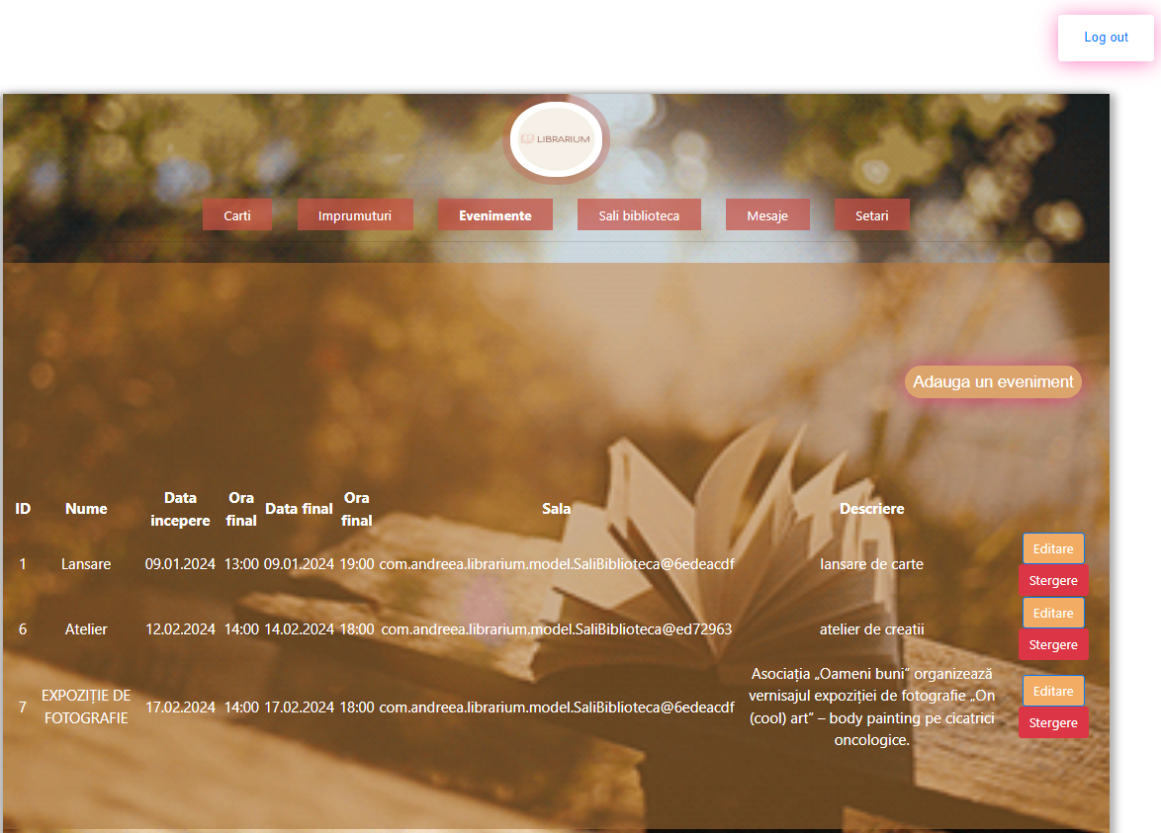
Prezentare funcționalități
Funcționalitățiile bibliotecarului
Vizualizează, adaugă, editează și șterge evenimente

Slide 18
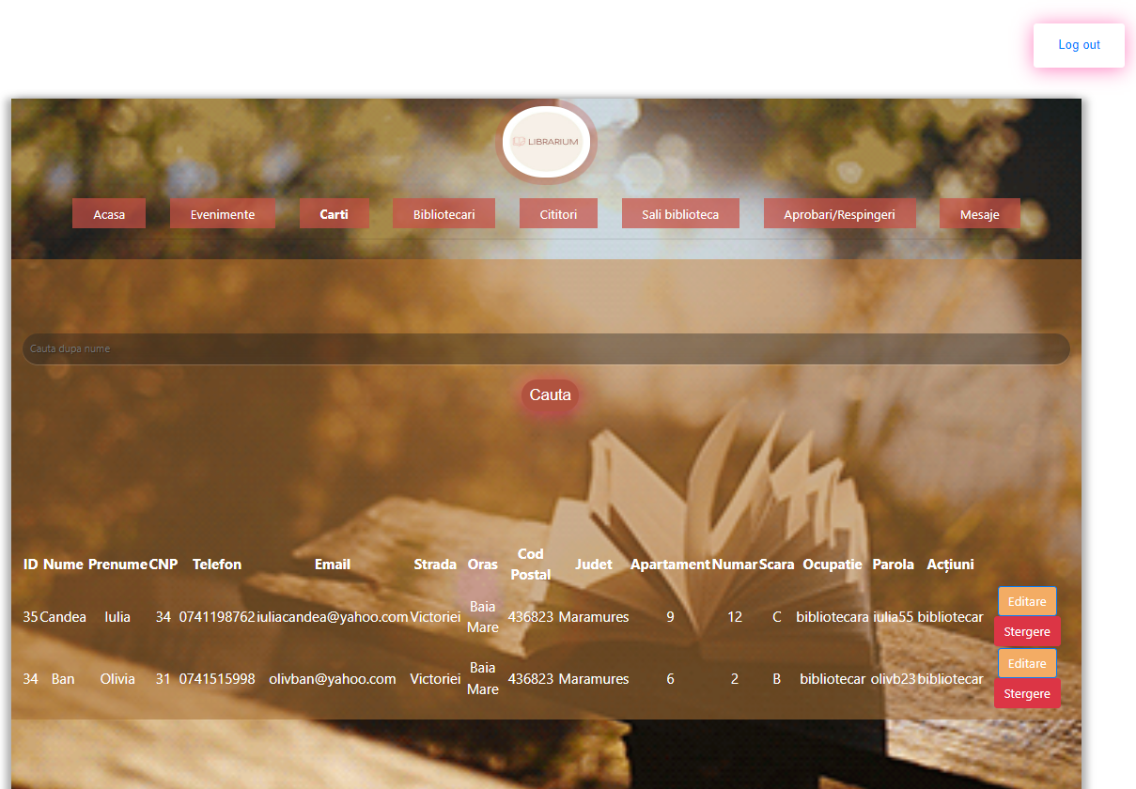
Prezentare funcționalități
Funcționalitățiile bibliotecarului
Vizualizare, adăugăre, editare și ștergere săli

Slide 19
Prezentare funcționalități
Funcționalitățiile bibliotecarului
Chat cu adminul și cititorii

Slide 20
Prezentare funcționalități
Funcționalitățiile bibliotecarului
Editare profil

Slide 21
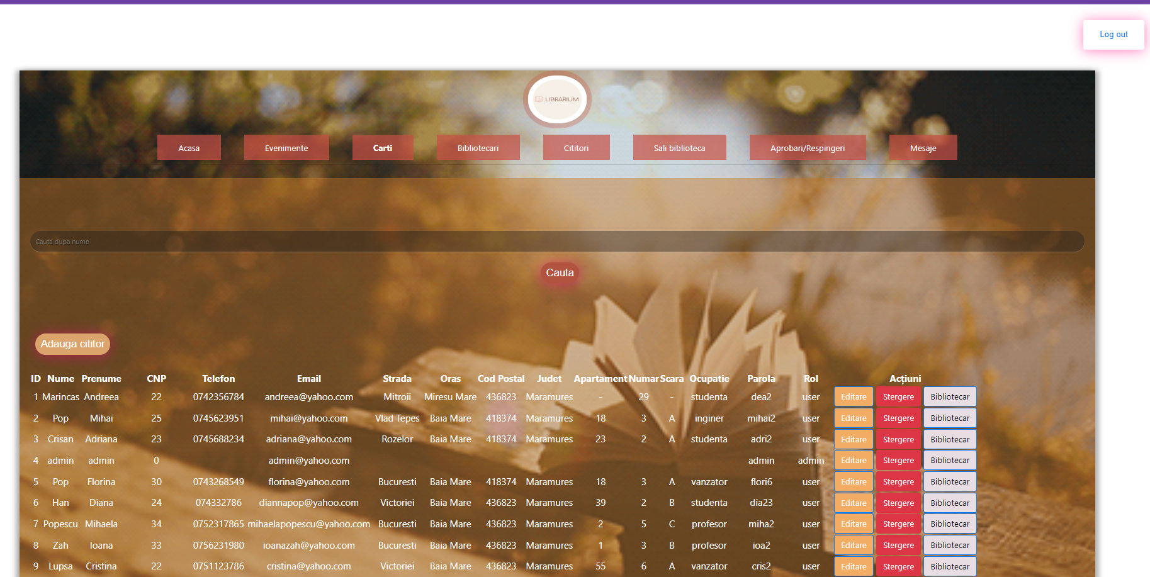
Prezentare funcționalități
Funcționalitățiile administratorului
vizualizare, adăugăre, editare și ștergere utilizatori

Slide 22
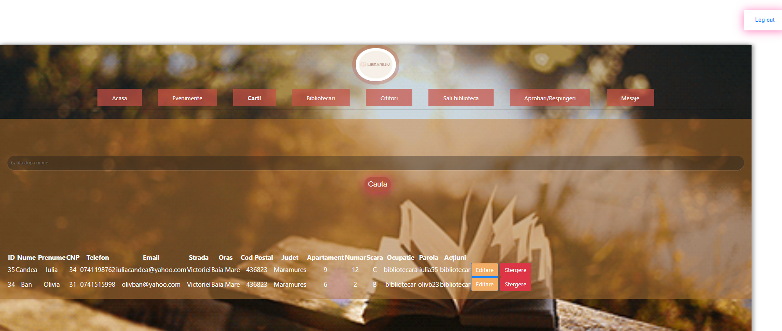
Prezentare funcționalități
Funcționalitățiile administratorului
vizualizare, adăugăre, editare și ștergere bibliotecari

Slide 23
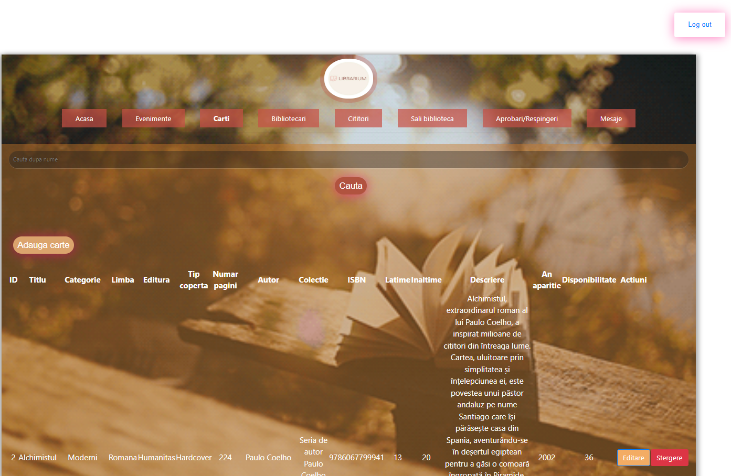
Prezentare funcționalități
Funcționalitățiile administratorului
vizualizare, adăugăre, editare și ștergere cărți

Slide 24
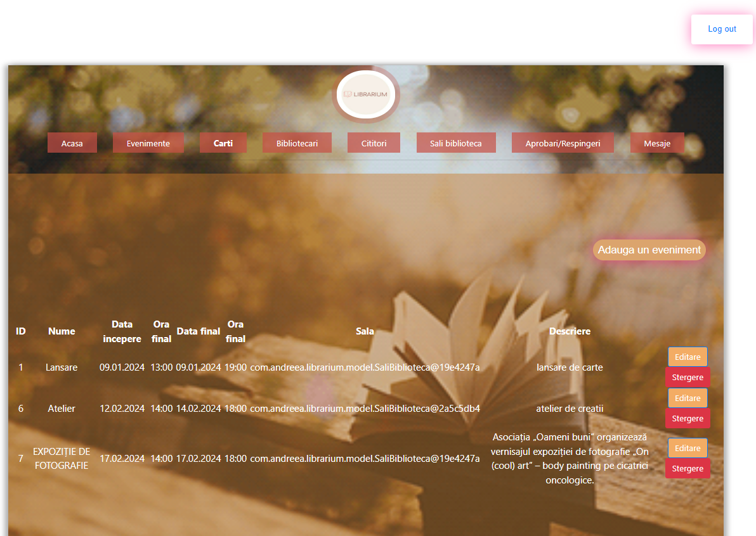
Prezentare funcționalități
Funcționalitățiile administratorului
vizualizare, adăugăre, editare și ștergere evenimente

Slide 25
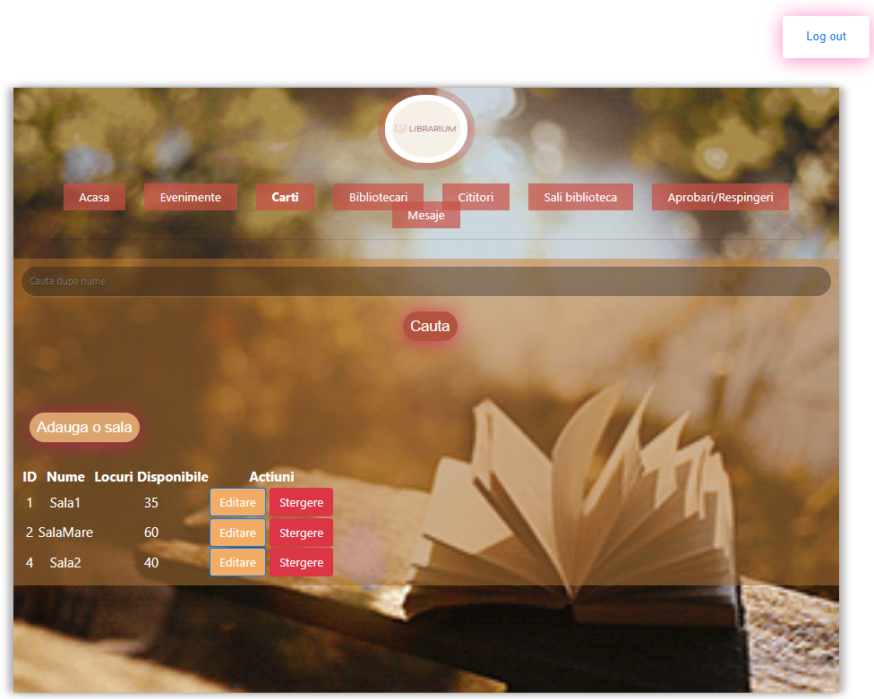
Prezentare funcționalități
Funcționalitățiile administratorului
vizualizare, adăugăre, editare și ștergere săli

Slide 26
Prezentare funcționalități
Funcționalitățiile administratorului
Mesaje

Slide 27

Tehnologii utilizate- Java
Java este un limbaj de programare versatil, orientat pe obiecte, cunoscut pentru portabilitate, caracteristici de securitate și gamă largă de aplicații.
Responsabil pentru executarea sarcinilor cruciale, cum ar fi gestionarea logicii de afaceri, interfața cu bazele de date pentru a prelua și stoca date și supravegherea operațiunilor de pe server.

Slide 28


Tehnologii utilizate- SpringBoot &Thymeleaf
Spring Boot simplifică configurarea și implementarea rapidă a aplicațiilor, oferind servere încorporate și adnotări care facilitează dezvoltarea eficientă a API-ului RESTful, inclusiv gestionarea cererilor GET și POST.
Thymeleaf, motor modern de șablon Java, se integrează cu Spring Boot pentru redarea HTML pe server, facilitând manipularea eficientă a datelor și expresiilor în șabloane XML atractive și structurate vizual

Slide 29
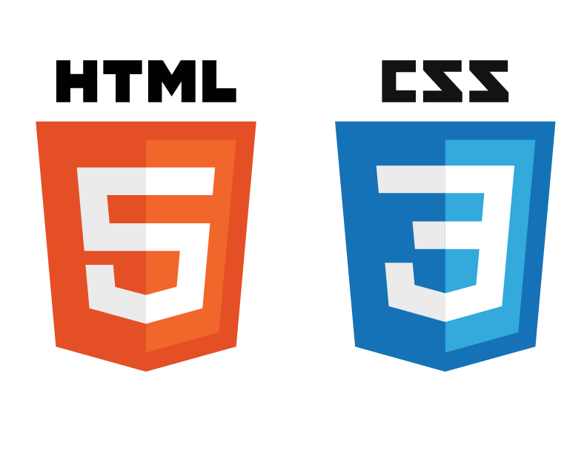
Tehnologii utilizate- HTML & CSS
HTML (Hypertext Markup Language) este limbajul standard de marcare pentru pagini web, în timp ce CSS (Cascading Style Sheets) îmbunătățește estetica și prezentarea vizuală. Aplicarea lor în dezvoltarea aplicației a creat o interfață plăcută și receptivă.

Slide 30

Tehnologii utilizate- Git
Git este un sistem distribuit de control al versiunilor esențial pentru dezvoltarea software, urmărind și gestionând modificările, facilitând colaborarea și planificarea proiectelor
Utilizând GitHub, am asigurat stocarea eficientă și restaurarea ușoară la stările anterioare, contribuind la un proces de dezvoltare bine gestionat.

Slide 31
Concluzii
Aplicația mea de ultimă oră pentru biblioteci digitale reprezintă un salt transformator în era angajamentului literar, îmbinând tradiția cu modernitatea. Simplifică conectarea cititorilor la o vastă bibliotecă digitală, facilitând procesele de împrumut și gestionare a listelor de lectură. Cu viziunea orientată spre viitor, aplicația este angajată să revoluționeze experiența lecturii și conexiunii în era digitală.

